Slide 1
Segmentation de la clientèle Mobile Money
Comité de direction — Data & Analytics
50 000 transactions | 5 000 clients | 6 mois de données

Slide 2
Contexte & objectif
• Le Mobile Money est un canal financier central en Guinée : dépôts, retraits, transferts, paiement de factures, achat de crédit.
• La clientèle est hétérogène — une offre unique sous-performe et dilue le ROI marketing.
• Objectif : segmenter la base client pour personnaliser les offres, réduire le churn et augmenter la valeur par client.
• Démarche : feature engineering RFM enrichi → clustering K-means + validation CHA → recommandations actionnables.
Segmentation Mobile Money — Données anonymisées

Slide 3
Méthodologie
• 1. Feature engineering client : récence, fréquence, montants, volatilité, répartition par type de transaction (12 variables)
• 2. Traitement des valeurs aberrantes : winsorisation 1%/99%, documentée, aucun client exclu
• 3. Normalisation Z-score + ACP exploratoire
– → 6 composantes expliquent 90% de la variance
• 4. Clustering K-means (n_init=10) — K choisi par coude + silhouette
• 5. Validation croisée par Classification Hiérarchique Ascendante (Ward)
– → Indice de Rand ajusté = 0.67 entre K-means et CHA (robustesse confirmée)
Segmentation Mobile Money — Données anonymisées

Slide 4
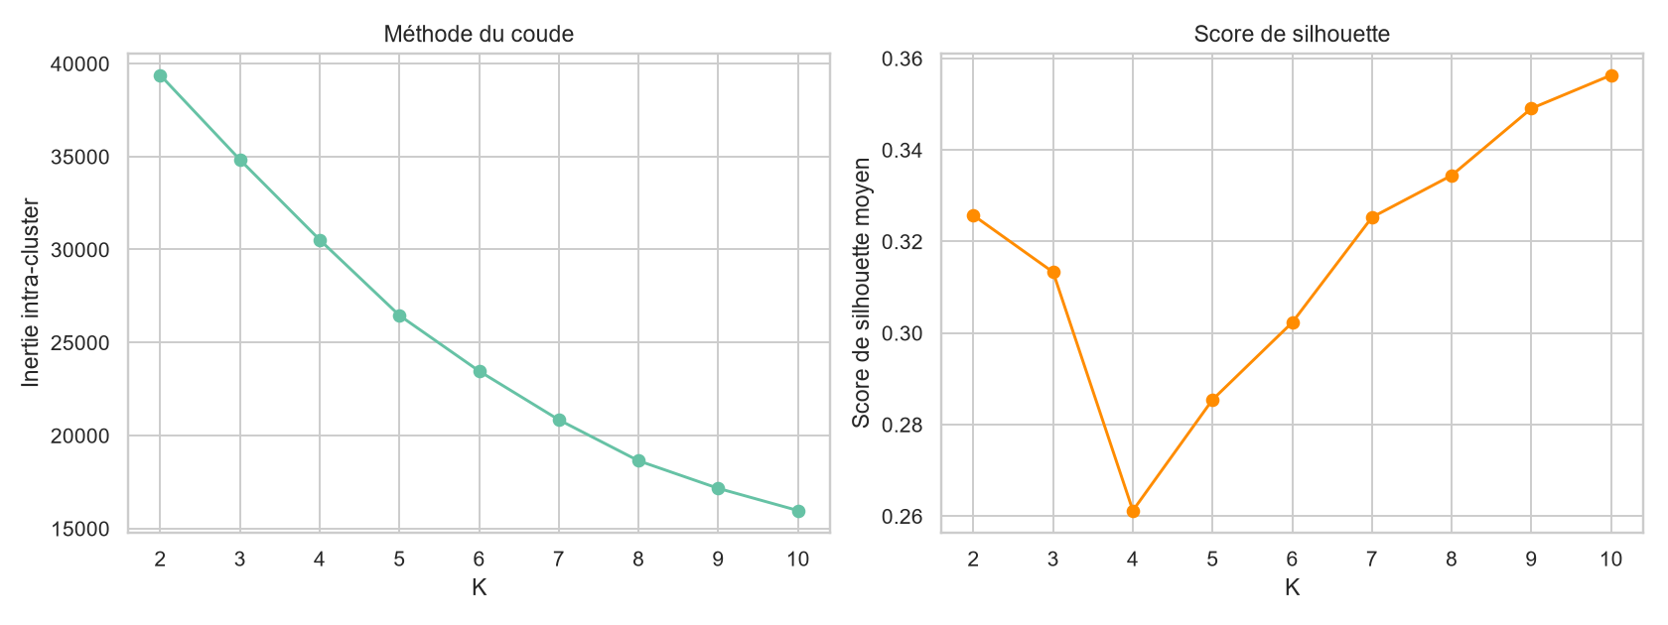
Choix du nombre de segments (K=7)
Segmentation Mobile Money — Données anonymisées

Slide 5
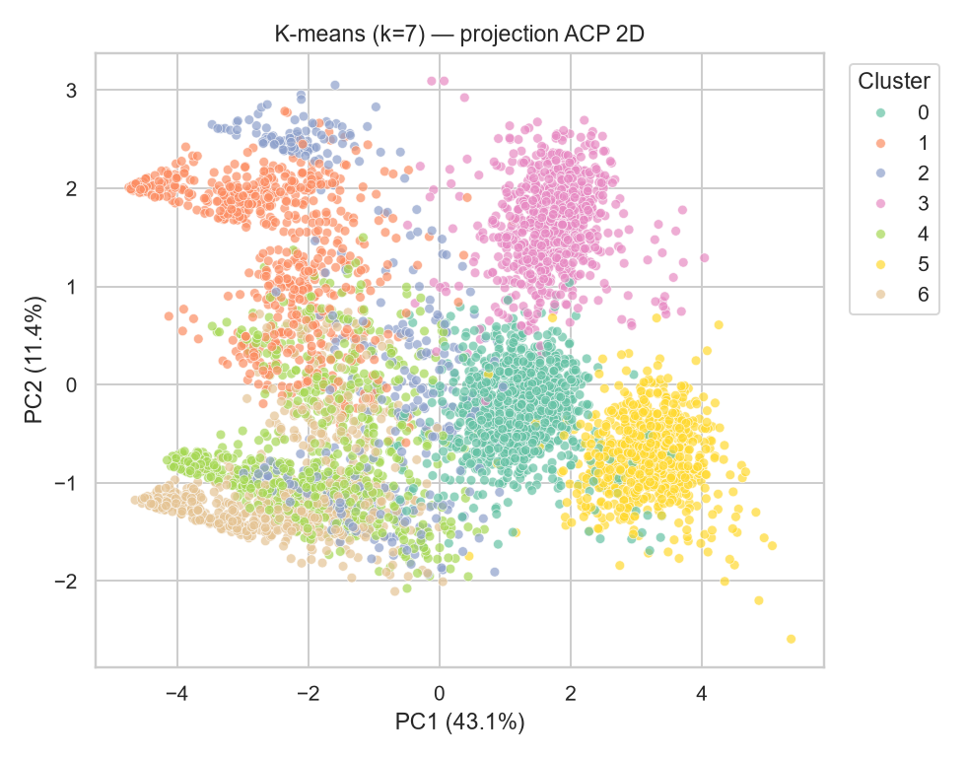
Segments identifiés — projection ACP 2D
Segmentation Mobile Money — Données anonymisées

Slide 6
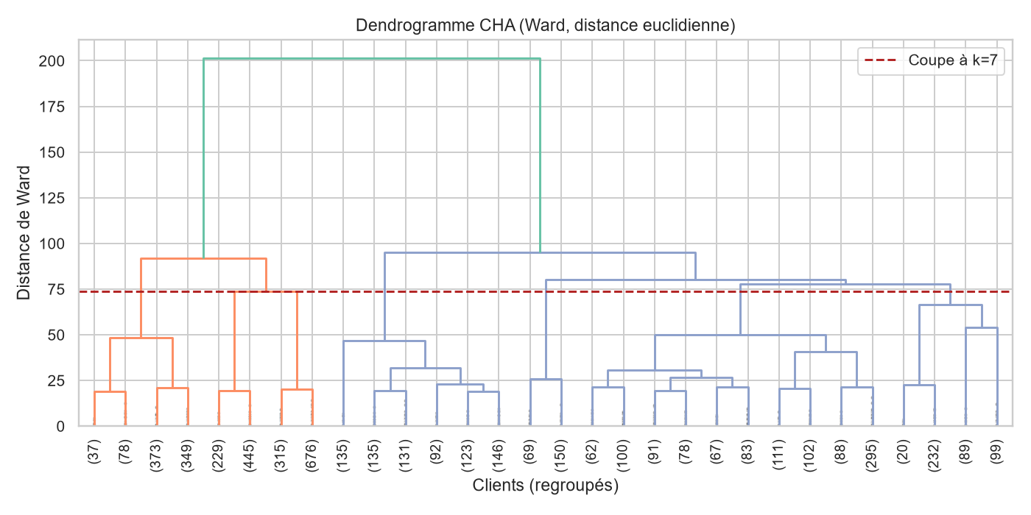
Validation croisée — Classification Hiérarchique
Segmentation Mobile Money — Données anonymisées

Slide 7
Résumé des segments
Segment | Effectif | Part | Silhouette
Petits transactionnels quotidiens | 1 069 | 21.4% | 0.37
Acheteurs de crédit téléphonique occasionnels | 609 | 12.2% | 0.32
Épargnants / gros déposants occasionnels | 403 | 8.1% | 0.05
Payeurs de factures réguliers | 727 | 14.5% | 0.43
Retraits dominants occasionnels | 760 | 15.2% | 0.18
Épargnants / gros déposants réguliers | 784 | 15.7% | 0.44
Transferts sociaux dominants occasionnels | 648 | 13.0% | 0.33
Segmentation Mobile Money — Données anonymisées

Slide 8
Recommandations marketing
Segment | Offre | KPI
Dormants / churn | 0 frais 3 premières opérations | Taux réactivation 30j
Payeurs de factures | Auto-paiement + cashback 1% | Adoption auto-paiement
Acheteurs crédit fréquents | Bonus data 5e recharge | Fréquence recharge/mois
Gros épargnants | Épargne rémunérée, plafond ↑ | Montant moyen déposé
Petits transactionnels | Frais dégressifs au volume | Fréquence hebdo. moyenne
Polyvalents actifs | Statut Premium | Montant total mensuel
Segmentation Mobile Money — Données anonymisées

Slide 9
Priorisation & retour attendu
• Priorité 1 — Dormants : coût de réactivation faible (SMS/USSD), volume de clients important → ROI rapide
• Priorité 2 — Polyvalents actifs : plus forte valeur transactionnelle, risque de churn coûteux → investissement relationnel justifié
• Priorité 3 — Petits transactionnels quotidiens : fidélisation long terme via frais dégressifs, effet volume
• Risques à surveiller : cannibalisation des frais sur segments déjà fidèles, nécessité d'un test A/B avant déploiement large
Segmentation Mobile Money — Données anonymisées

Slide 10
Conclusion & prochaines étapes
• 7 segments robustes identifiés (silhouette=0.33, ARI K-means/CHA=0.67)
• Recommandations marketing prêtes à être testées (pilote sur 2 segments prioritaires)
• Prochaine étape : test A/B des offres sur 4-6 semaines, suivi des KPI définis, itération sur la segmentation trimestrielle
Segmentation Mobile Money — Données anonymisées

